Slide 1
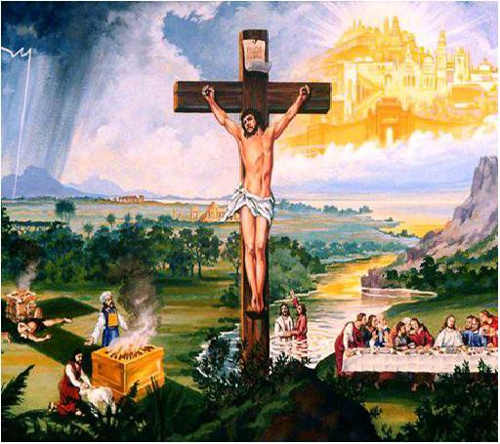
Lección 08
23 de noviembre 2024
CUMPLIMIENTO DE LAS PROFECÍAS DEL A. TESTAMENTO
TEXTO CLAVE: Juan 5:36
Escuela Sabática – 4° Trimestre de 2024

Slide 2

I. OBJETIVO: ¿Qué enseñar?
Aprendamos a ser, un discípulo que cree en las profecías del Antiguo Testamento.
APRENDIZAJE POR NIVELES:
SABER: Entender las profecías del Antiguo Testamento.
SENTIR: El deseo de creer en las profecías.
HACER: La decisión de creer en Cristo Jesús mediante las profecías.

Slide 3
EL MÉTODO, O ESTRATEGIA M.: ¿Cómo enseñar?
¿Qué camino seguir con el alumno?
1° MOTIVA: ¿Qué debo SER?
Motivar el logro de una capacidad, un aprendizaje; a SER semejante a Cristo Jesús en su carácter.
2° EXPLORA: ¿Qué debo SABER?
Buscar información, con preguntas, procesarlo, comprender, sintetizar y generalizar.
3° APLICA: ¿Qué debo SENTIR?
Sentir el deseo de aplicar los conocimientos descubiertos en la vida.
4° CREA: ¿Qué debo HACER?.
Tomar la decisión de crear oportunidades para vivir lo aprendido y compartirlas.

Slide 4
LA ESTRATEGIA METODOLÓGICA.
¿Qué recomendación nos da Dios?
“La escuela sabática, cuando es bien dirigida, es uno de los grandes instrumentos de Dios para traer almas al conocimiento de la verdad. No es el mejor plan que solo los maestros hablen. Ellos deberían inducir a los miembros de la clase a decir los que saben. Y entonces el maestro, con pocas palabras y breves observaciones o ilustraciones debería imprimir la lección en sus mentes.” (Consejos sobre la Obra de la Escuela Sabática, 128)
“Cada ser humano, creado a imagen de Dios, está dotado de un facultad semejante a la del Creador: la individualidad, la facultad de pensar y hacer… que sean pensadores y no meros reflectores de los pensamientos de otros… dirigirlos a las fuentes de la verdad, a los campos abiertos a la investigación en la naturaleza y en la revelación.” (Educación 17)

Slide 5

II. MOTIVAR: ¿Cómo motivar y cómo enseñar?
Con preguntas motivadoras, presentando necesidades y casos de la vida:
¿Juan usó el Antiguo Testamento para anunciar la obra del Mesías?
¿Usa el N. Testamento textos del A. Testamento para testificar de Jesús?
¿El nacimiento, la vida y la muerte de Jesús están en las profecías del A. Testamento?
Notes:
Que

Slide 6
III. EXPLORA: 1.¿Juan usó el Antiguo Testamento para anunciar la obra del Mesías? Juan 5:39, 40, 46
Sí. “A lo largo de los evangelios, Jesús señala reiteradamente la autoridad de la Escritura como testigo clave a favor de él.” (GEB84)
Jesús mismo dijo: “Escudriñad las Escrituras… son las que testifican de mí. Sin embargo, no queréis venir a mí para tener la vida eterna.” (Jn. 5:39, 40)
“Si vosotros creyeseis a Moisés, porque él escribió de mí. Pero si no creéis a sus escritos, ¿Cómo creeréis en mis Palabras.” (Jn. 5:46, 47)
Veamos algunos testimonios del Antiguo Testamento: “Repartieron entre sí mis vestidos, y sobre mí ropa echaron suertes.” (Sal. 22:18 y 69:21)

Slide 7
2. ¿Usa el N. Testamento textos del A. Testamento para testificar de Jesús? Juan 1:23
Sí, citaremos algunas profecías:
“Voz que clama en el desierto: Preparad el camino del Señor.” (Isaías 40:3; Juan 1:23)
“El celo por tu casa me consume, los insultos de los que te vituperan caen sobre mí.” (Salmo 69:9; Juan 2:16)
“Hasta mi amigo íntimo, en quien yo confiaba, el que comía de mi pan, alzó contra mí su talón.” (Salmo 41:9; Juan 13:18)
“No será quebrado ni un solo hueso.” Salmo 34:20; Juan 19:36
Estas profecías del A. Testamento se cumplieron.”()
Notes:
GEB

Slide 8
3. ¿El nacimiento, la vida y la muerte de Jesús están en las profecías del A. Testamento? Juan 7:37- 53
Sí, a continuación presentamos las profecías anunciadas en el Antiguo Testamento:
Profecía del nacimiento: “Pero tú, Belén Efrata, pequeña para estar entre las familias de Judá, de ti saldrá el que será Señor de Israel; y sus salidas son desde el principio, desde los días de la eternidad.”(Miq. 5:2)
De la vida. “El Espíritu de Dios, el Señor, está sobre mí, porque me ungió para predicar buenas nuevas… publicar libertad a los cautivos…” (Isaías 61:1)
De su muerte: “Angustiado y afligido, no abrió su boca; como cordero fue llevado al matadero.” (Isa. 53:7)

Slide 9

IV. APLICA:
¿Qué debo sentir al recibir estos conocimientos?
El deseo de escuchar y creer las profecías del Antiguo Testamento sobre el Mesías.
¿Deseas entender y creer las profecías?
¿Cuál es tu decisión?
V. CREA: ¿Qué haré para compartir esta lección la próxima semana? Crear oportunidades para compartir las profecías de Cristo Jesús. Amén

Slide 10
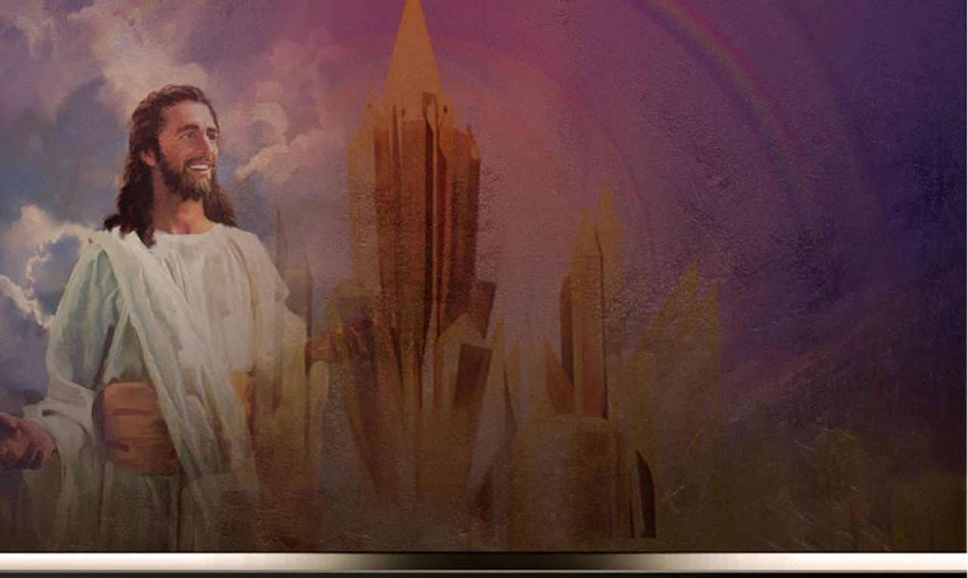

Créditos
DISEÑO ORIGINAL
Lic. Alejandrino Halire Ccahuana
http://decalogo-janohalire.blogspot.com/p/escuela-sabatica.html
Distribución
Recursos Escuela Sabática ©
Para recibir las próximas lecciones inscríbase enviando un mail a:
www.recursos-biblicos.com
Asunto: Lecciones en Powerpoint
RECURSOS ADVENTISTAS
Recursos gratuitos
http://decalogo-janohalire.blogspot.com/
https://es.slideshare.net/ahalirecc
Recursos
Escuela Sabática

